Slide 1
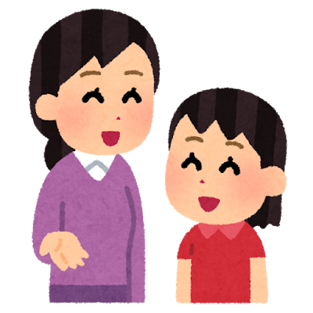
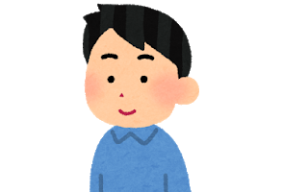
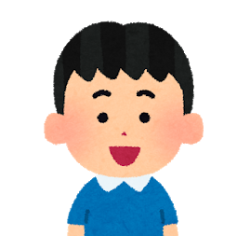
年齢算
算数の文章問題
年齢に関する計算問題
パワポで解説

Slide 2

年齢算とは
年齢算は、年齢に関する計算問題（文章題）で親子の年齢を比べたりする問題のことです。
年齢算の解き方
★何年たっても二人の年齢差は変わらないこと
★こどもの年齢を「１」として、親子の年齢差から考えます。
こども７才、父35才
何年後に３倍になる？
母45才、こども１5才
何年前に７倍だったか？

Slide 3
７才のひろと君のお父さんの年齢は、ひろと君の５倍ちょうどです。ひろと君のお父さんの年齢が、ひろと君の年齢の３倍ちょうどになるのは何年後でしょうか？
お父さんの年齢がひろと君の３倍になったときのひろと君の年齢を「１」とし
ます。お父さんは、「３」になります。
１
年齢差２
ひろと君７才
２８才差
「二人の年齢差はかわらない」ので、
年齢差２は、３５－７＝２８才です。
お父さん35才
（ひろと君の５倍）
３
二人の年齢差「２」としたものが「２８才」にあたることが分かります。
ひろと君の「１」は、２８÷２＝１４才となります。
求められているのは、何年後かなので、１４才―７才＝７年後が答えとなります。
確かめてみると、ひろと君は7年後に、７＋７＝１４才、
お父さんは、３５＋７＝４２才で、ちょうど3倍になります。
答え ７年後

Slide 4


１５才のはるかさんのお母さんの年令は、はるかさんの３倍ちょうどです。はるかさんのお母さんの年令が、はるかさんの年令の７倍ちょうどだったのは何年前でしょうか？
お母さんの年齢がはるかさんの７倍だったときのはるかさんの年齢を「１」とします。お母さんは、「７」になります。
１
年齢差６
はるかさん15才
30才差
「二人の年齢差はかわらない」ので、
年齢差６は、４５－１５＝３０才です。
お母さん45才
（はるかさんの３倍）
７
二人の年齢差「６」としたものが「３０才」にあたることが分かります。
はるかさんの「１」は、３０÷６＝５才となります。
求められているのは、何年前かなので、１５才―５才＝１０年前が答えとなります。
確かめてみると、はるかさんは１０年前に、１５－１０＝５才、
お母さんは、４５－１０＝３５才で、ちょうど７倍でした。
答え １０年前

Slide 5

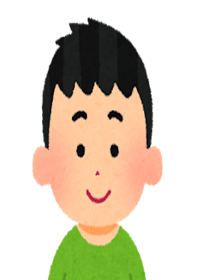


１２才のさおりさんは長女で１０才と８才の弟がいます。いま、さおりさんのお母さんは４０才です。姉弟３人の年齢の合計がお母さんの年齢と同じになるのは何年後でしょうか？
求めるのは、「姉弟３人の年齢の合計がお母さんの年齢と同じになると
き」です。1年後の年齢を考えます。
さおりさん12才
弟10才
弟８才
お母さん40才
３人合計12＋10＋8＝30才
現在 年齢差
10才
40才
３人合計13＋11＋9＝33才
１年後年齢差
8才
41才
１年後に、お母さんは４1才です。
３人の合計は、それぞれ１才ずつ増えるので、３３才になります。
１年後、年齢差は８才になります。
１年ごとに、年齢は２才縮まるので、１０÷２＝５年後に
3人の年齢の合計がお母さんと同じになります。
答え ５年後

